Slide 1
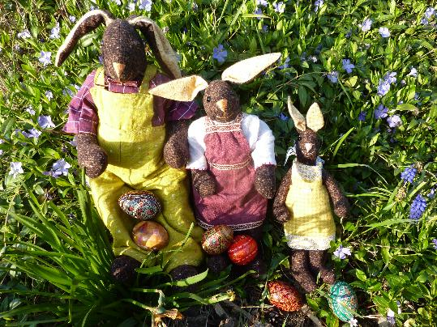

Wörter für Ostern
Pâques
Petits ( Moyens )

Slide 2
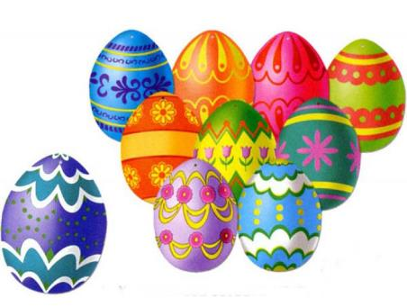

Lexique: Die Bildkarten
1 : Répète le nom des éléments
( Clique pour écouter les mots et répète les en articulant bien en allemand )
2 : Essaie de les mémoriser …

Slide 3
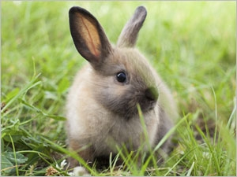
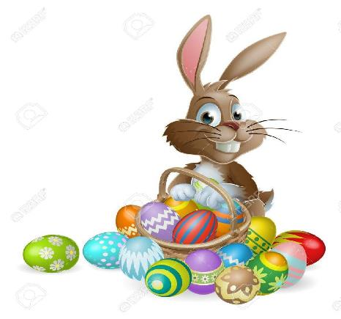
der Hase der Osterhase
Der HASE Der OSTERHASE

Slide 4
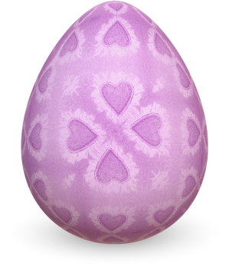
das Ei die Eier
Das EI Die OSTEREIER

Slide 5
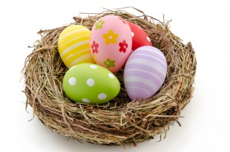
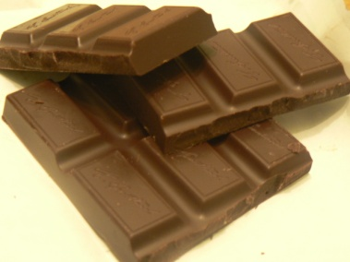
die Schokolade das Nest
die SCHOKOLADE Das NEST

Slide 6
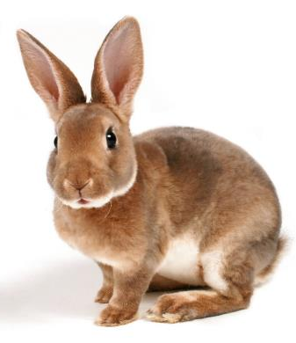
Du bist dran… Was Fehlt ?
SPIEL mit mir…

Slide 7
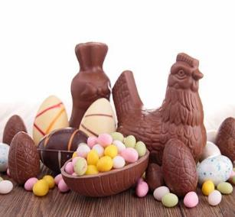
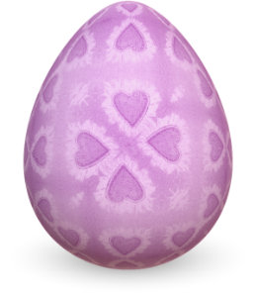
Répète les 3 mots… attention tu vas devoir trouver et nommer celui que j’ai caché…

Slide 8

Alors, tu as trouvé?

Slide 9
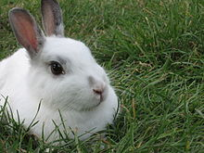
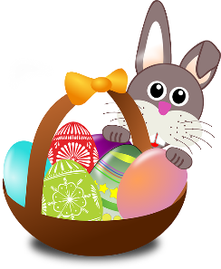
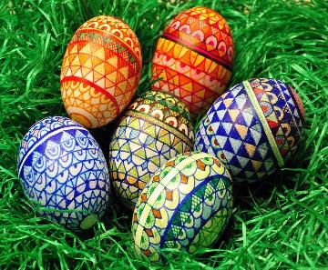
Répète les 3 mots… attention tu vas devoir trouver et nommer celui que j’ai caché…

Slide 10
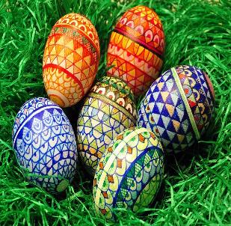
Was fehlt?

Slide 11

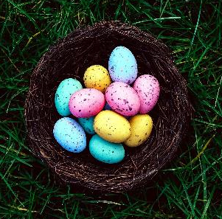
Répète les 3 mots… attention tu vas devoir trouver et nommer celui que j’ai caché…

Slide 12

Was ist versteckt?

